Slide 1

"Fun in the theme parks."
Материал подготовлен учителем английского языка МБОУ
« Тузуклейская ООШ»
Дроздовой Ириной Сергеевной.

Slide 2
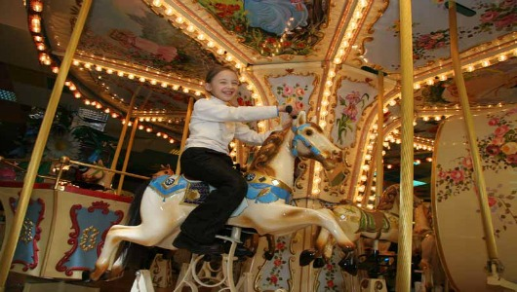

Slide 3
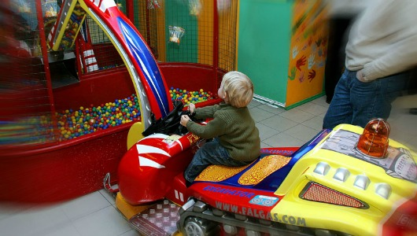
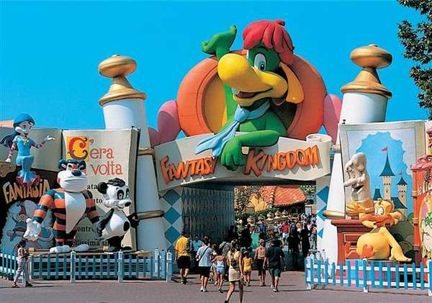

Slide 4
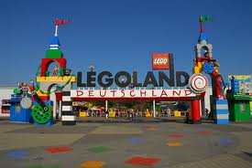
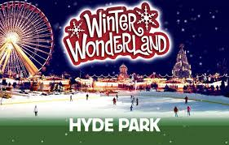

Slide 5
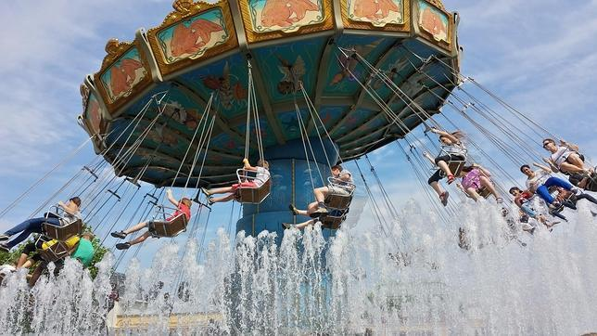
Theme Parks

Slide 6
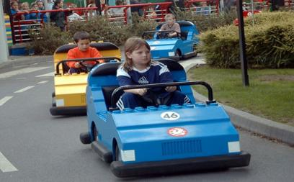
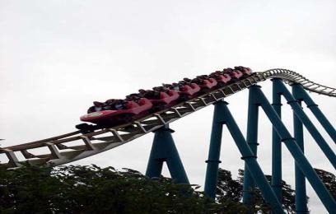
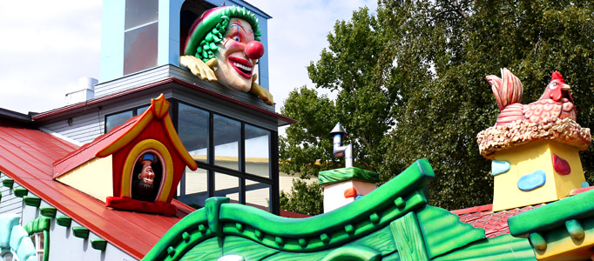
Развлечения в
тематических парках.

Slide 7
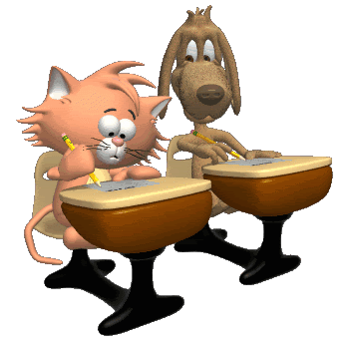
Употреблять уже знакомые слова в различных упражнениях
Читать текст про себя , извлекая необходимую информацию, отвечать на вопросы.
Вести диалог или полилог по теме « Тематические парки»

Slide 8
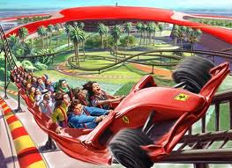
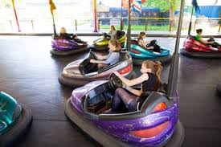

Monorail Go on the monorail
go on the roller coaster
Go rollerskating
Photograph the deer
Follow the nature trail
Have picnic on the river bank
Say hello to a dinosaur
Go on the dodgems
Go on the caroucel
Bouncy castle

Slide 9
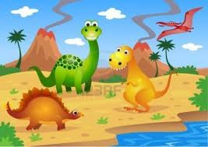
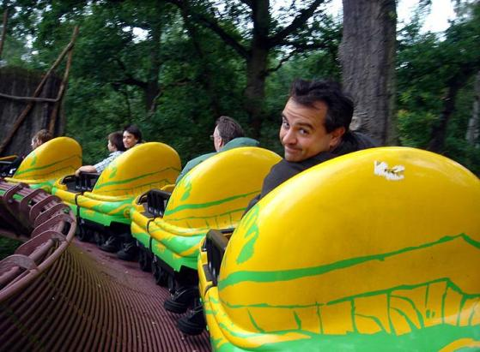
What would you like to do
in the Theme parks?

Slide 10
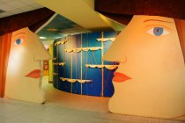
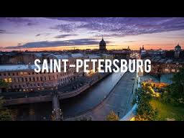
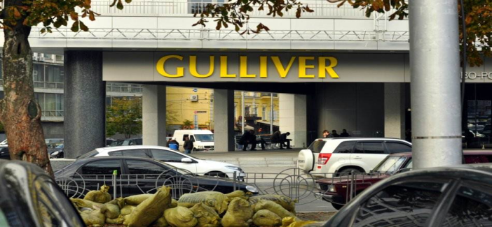

Slide 11
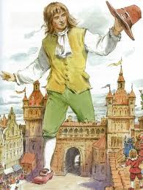

Slide 12

Ex.10 p.51
Who was Gulliver?
Why were his things so big?

Slide 13

Homework:
Б : РТ № 3 р.27,
П: Уч.№9р.50
Goodbye!
Thank you for your work!

Slide 14
Интернет-ресурсы:
http://miuki.info/
http://kudago.com/spb/place/gulliver-park/
http://www.2do2go.ru/spb/places/35631/park-attrakcionov-gulliver-park
http://workingmama.ru/places/russia/saint_petersburg/amusement_parks/park_attraktsionov_gulliver-park_38809
http://в-европе.рф/news/20-samykh-populyarnykh-tematicheskikh-parkov-evropy/

